Slide 1
Drátkování
Čtvrťáci poznávají řemesla v ekocentru

Slide 2
Co je to řemeslo
Každý z nás nějaké řemeslo zná.
Zkoumáme jaký rozdíl je mezi řemeslníkem a umělcem.
Dokážeme pracovat podle nákresu.
Nakonec si potvrdíme:
Řemeslo má zlaté dno.
Učení dělá mistra.

Slide 3
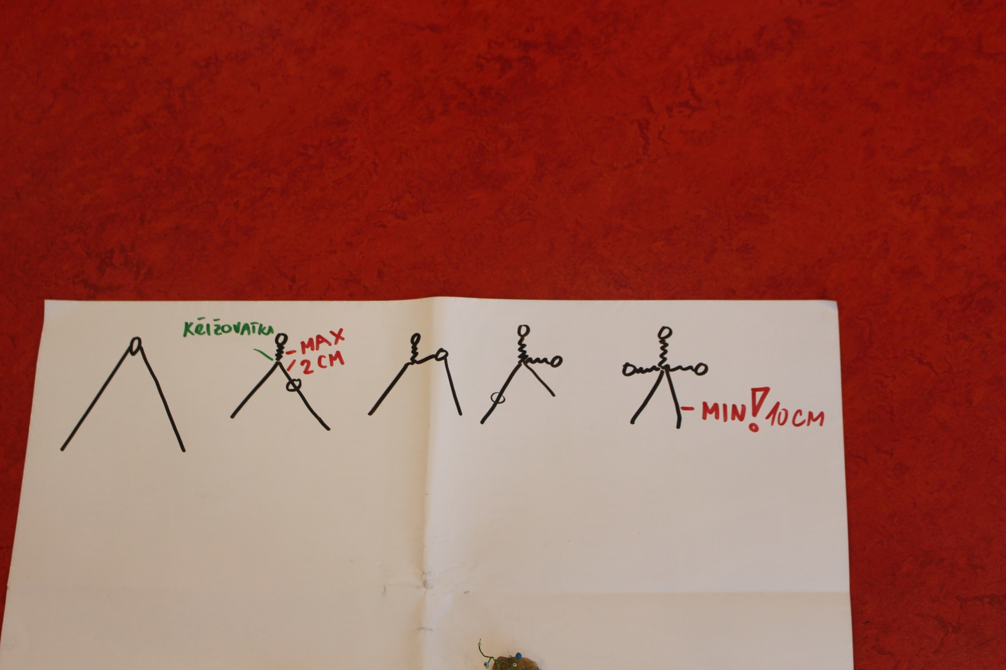
Pracujeme podle návodu

Slide 4
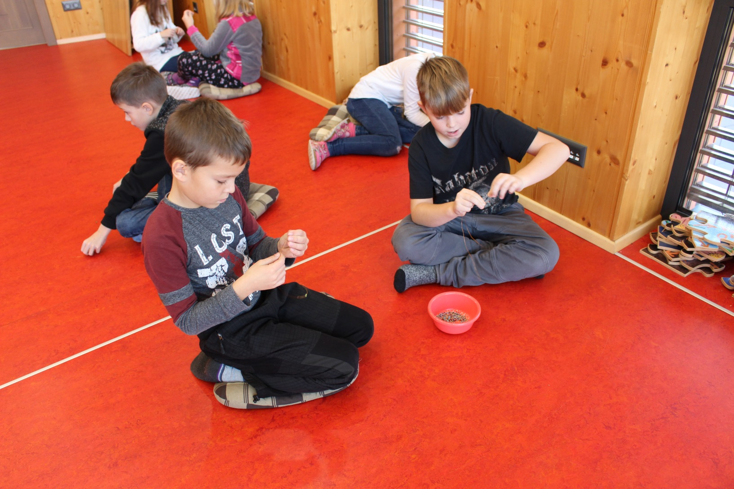
Soustředění

Slide 5
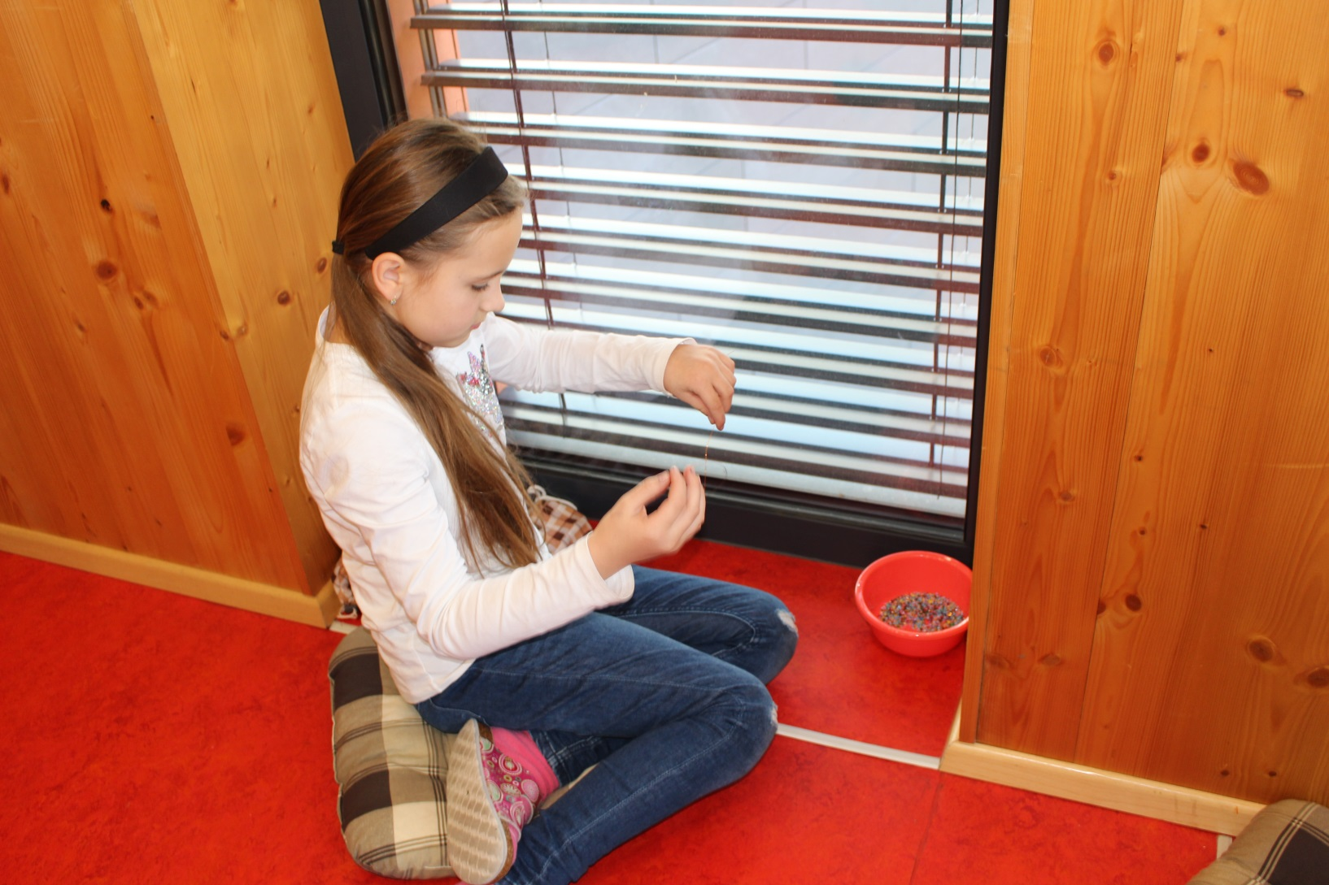
Tady se mi pracuje nejlépe

Slide 6
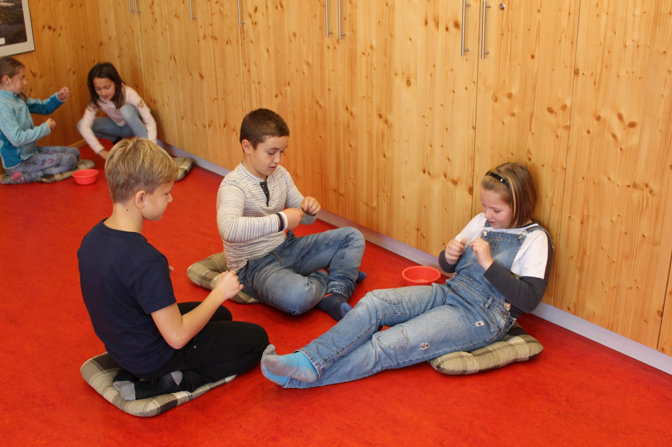
Ve společnosti kamarádů

Slide 7
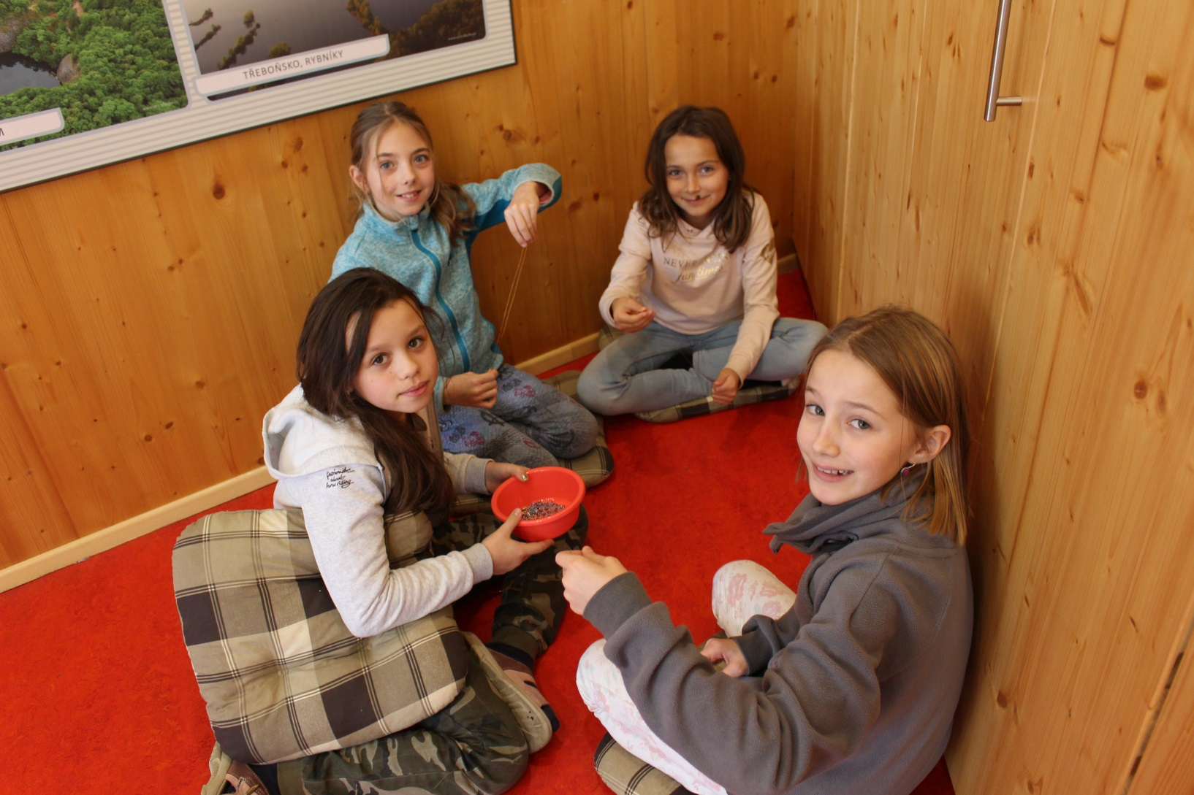
S chutí do toho a půl je hotovo

Slide 8
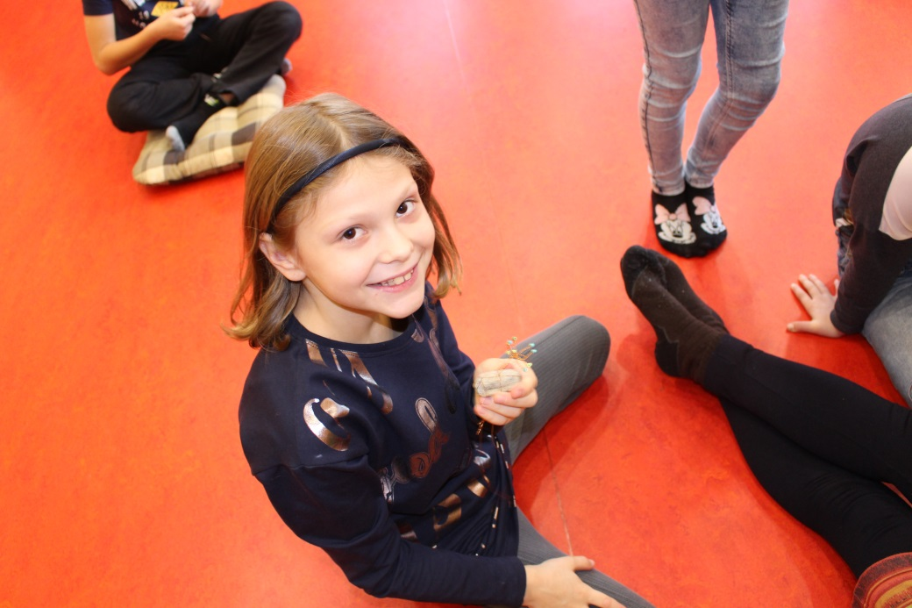
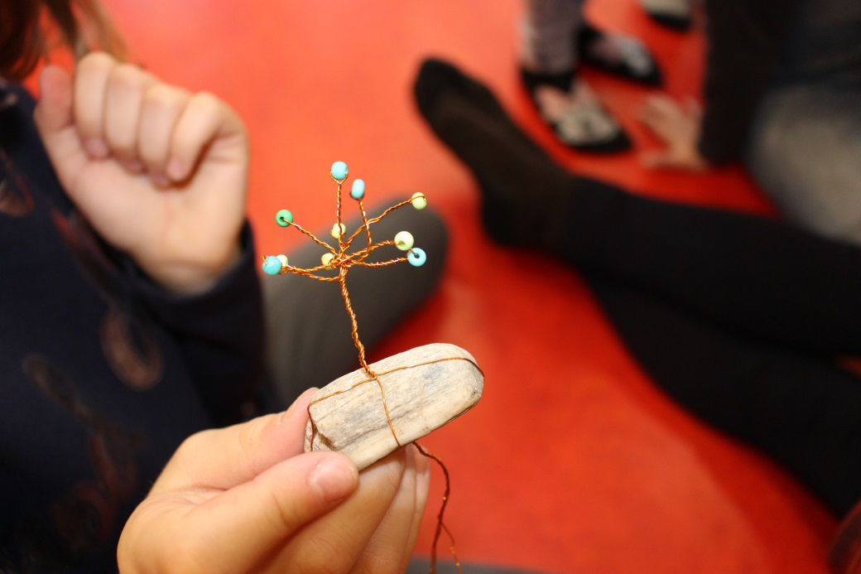
A mám to

Slide 9
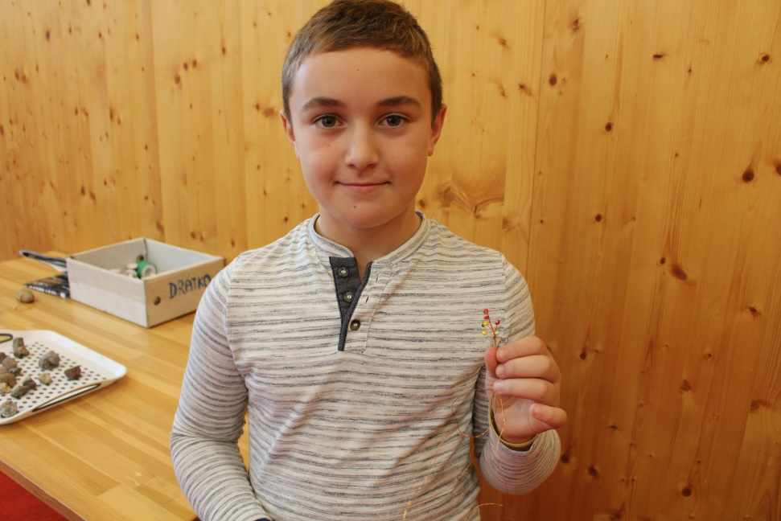
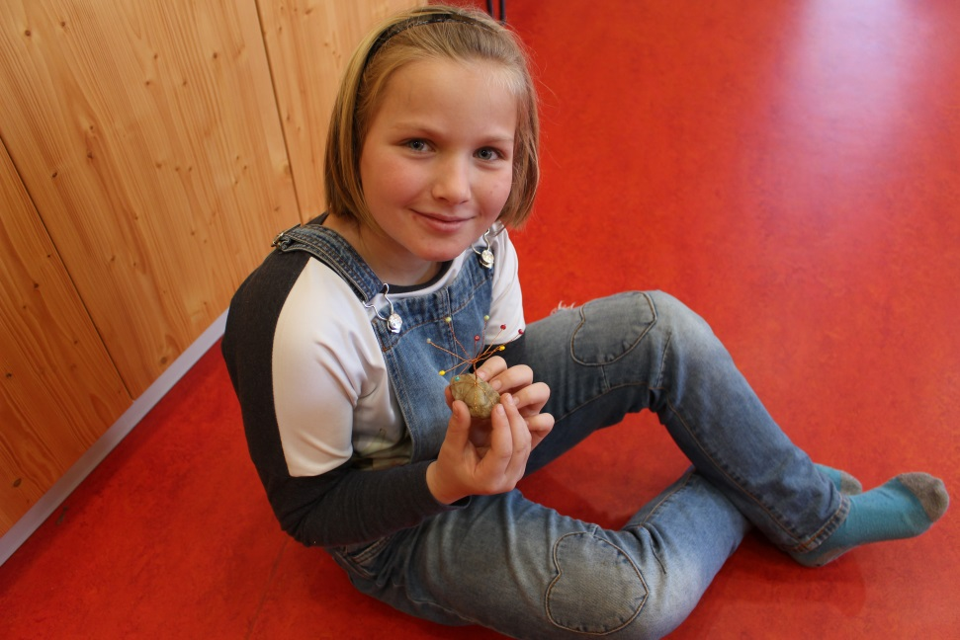

Slide 10
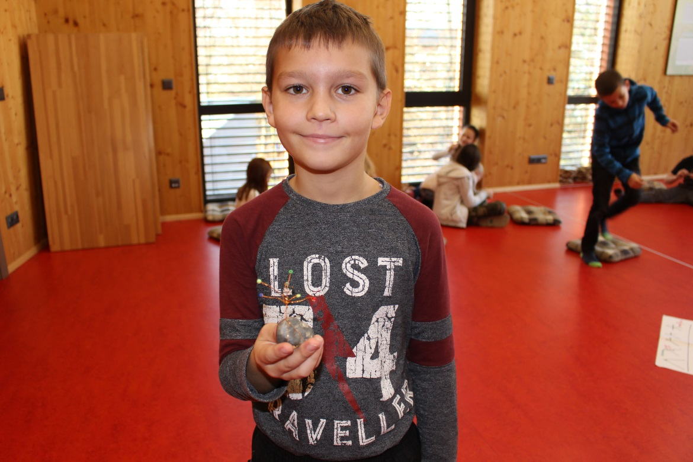
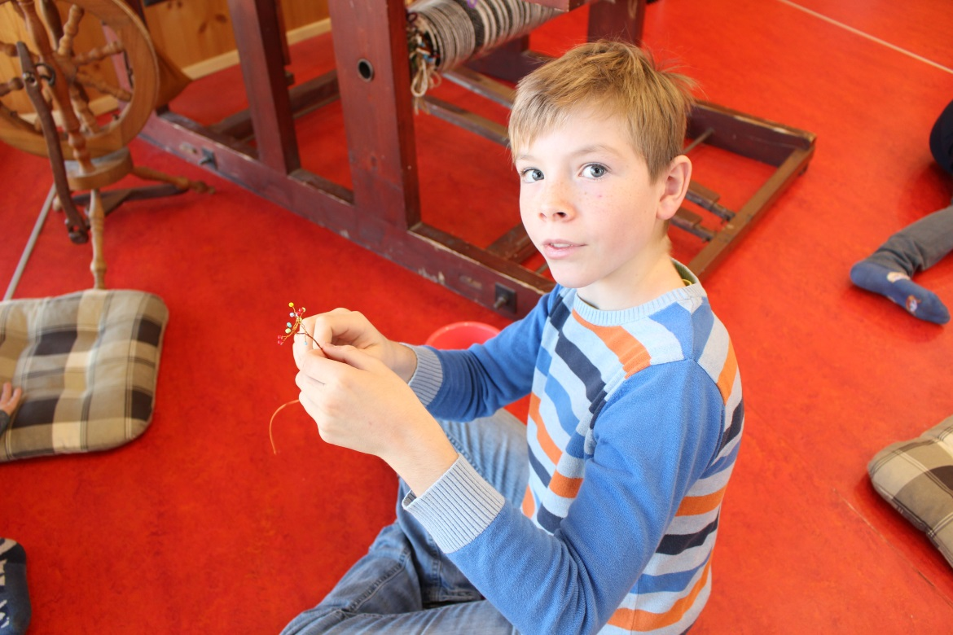

Slide 11
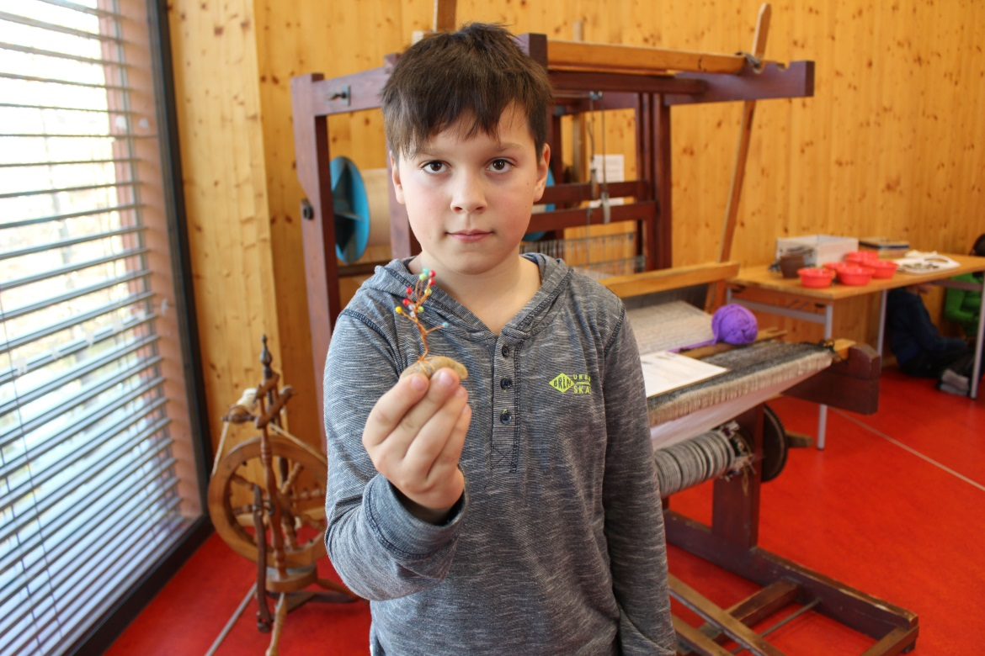
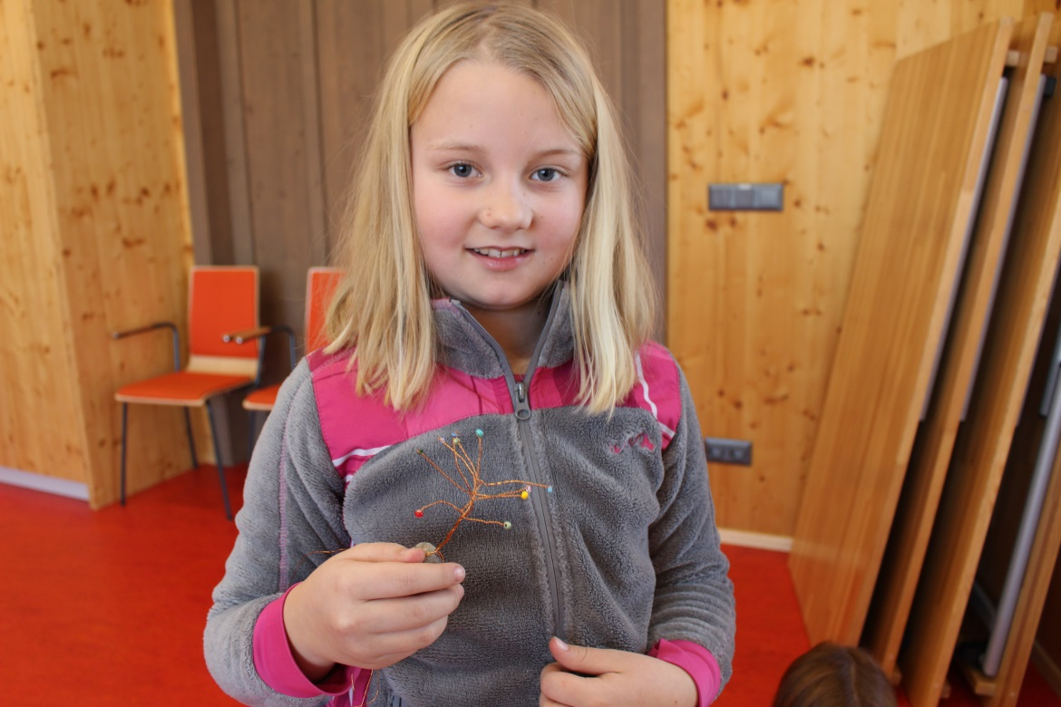

Slide 12
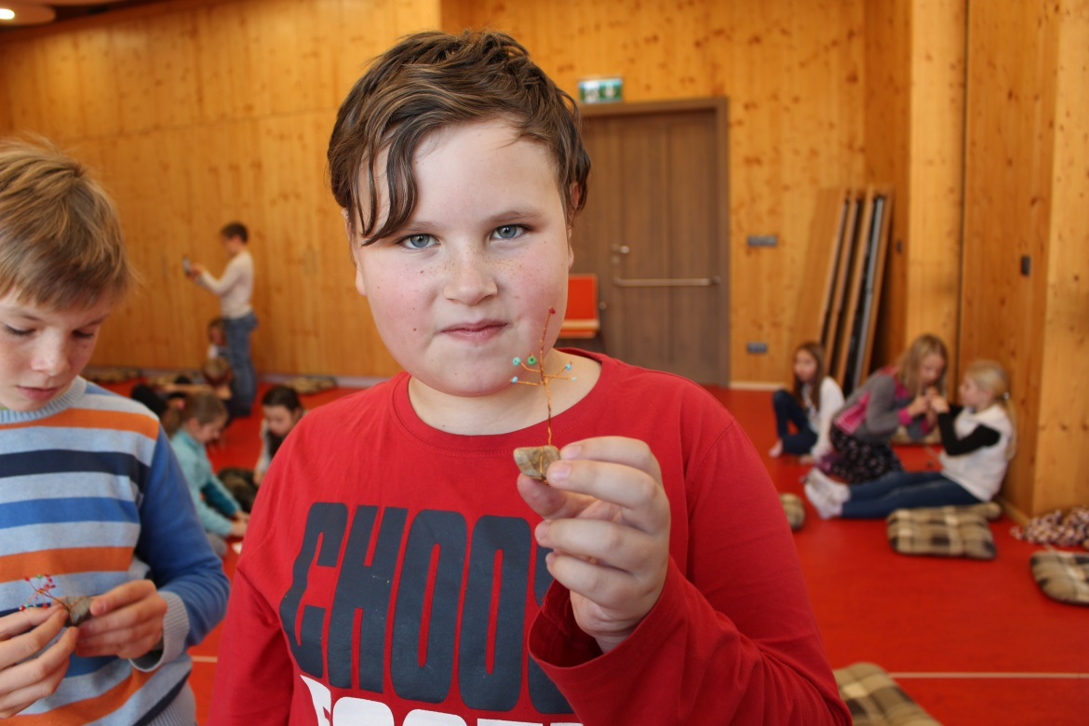
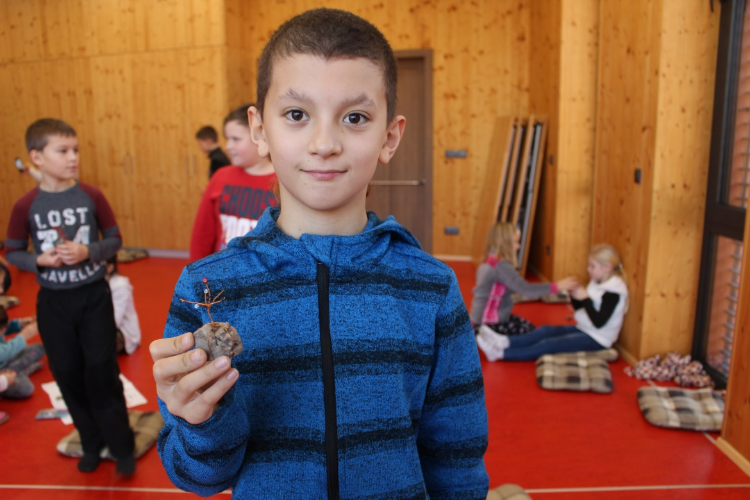

Slide 13
